Slide 1
Herzlich willkommen zum Informationsabend
der Gesamtschule Ossendorf 18.11.2024
Vielfalt leben
Persönlichkeit stärken
Nachhaltigkeit mitgestalten
Schuljahr 2025/26
B

Slide 2
Ablauf:
1. Wir stellen uns vor: kommissarische Schulleitung, stellvertretender SL
2. Schulform & unser Konzept: Besonderheiten der Gesamtschule, Abschlüsse,
Neues wagen, Lernformate, Stundenraster
3. Interim Am Wassermann und Neubau in der Fitzmauricestraße
4. Aufnahmeverfahren: Termine – Ort der Anmeldung
5. Ihre Fragen
B

Slide 3
1. Wir stellen uns vor: Kommissarisches Schulleitungsteam
Sven Dillmann (stellvertretender Schulleiter)
Ein paar Informationen …
Lehrer für die Fächer Deutsch, Sport, Latein; Beauftragter für Lehramtsausbildung sowie Bildung und Gesundheit; Abteilungsleiter der gymnasialen Oberstufe einer Gesamtschule
Familie: 4 Kinder
Hobbies: Judo, Joggen
Birgit Specht (komm. Schulleiterin)
Ein paar Informationen …
Lehrerin für die Fächer Deutsch, Sozialwissenschaften, WP Darstellen und Gestalten, Zertifikat als Studien- und Berufswahlkoordinatorin, ehemals Abteilungsleiterin I , aktuell didaktische Leiterin an einer Gesamtschule
Familie: 2 erwachsene Töchter
Hobbies: Joggen, Lesen, Theater, Gartenarbeit …
B

Slide 4
2. Schulform Gesamtschule
Kinder mit unterschiedlichen Schulformempfehlungen: HS, RS, GY, in der Regel auch offen für Kinder mit sonderpädagogischem Unterstützungsbedarf
Alle Fächer der APO SI (Deutsch, Mathe, Englisch, Sport, Musik, Kunst …)
Fördern und Fordern (Schulgesetz)
Ab Klasse 7 ein WP-Fach (eine Fremdsprache, z. B. Spanisch, Arbeitslehre, Naturwissenschaften, Darstellen und Gestalten, Informatik)
Kein „Sitzenbleiben“ (bis Klasse 9 einschließlich)
Gebundener Ganztag (Mittagessen, Chillout als Mittagsangebot, Spielausleihe, Soccer Court für Fußball)
Keine Hausaufgaben (Ausnahme: Vokabeln für Fremdsprachen)
Differenzierung in E- und G-Kurse in Deutsch, Mathe, Englisch (Bevorzugt wird die innere Differenzierung)
S

Slide 5
Abschlüsse an der GE Ossendorf
alle Abschlüsse der Sekundarstufe I: ESA (erster Schulabschluss nach Klasse 9)
EESA (= erster, erweiterter Schulabschluss nach Klasse 10)
MSA (= mittlerer Schulabschluss nach Klasse 10)
MSA+Q (= mittlerer Schulabschluss nach Klasse 10 mit Qualifikationsvermerk, Berechtigung zum Besuch der gymnasialen Oberstufe)
gymnasiale Oberstufe:
→ schulischer Teil der Fachhochschulreife
→ Allgemeine Hochschulreife (Abitur) nach Klasse 13/Q2
S

Slide 6
2. Schulform & unser Konzept: Neues wagen - warum?
- jede Stunde andere Fächer und das im kurzen 45 Minuten-Takt widerspricht unserem „natürlichen“ Lernen
- ständiges Umschalten im Denken/Lernen
- Lehrer*innen stehen vorne und vermitteln Wissen
- Schüler*innen sind häufig „passiv“, nur Zuhörer, werden „belehrt“
- Interessen der Schüler*innen sind „unwichtig“
- der Sinn des Wissens bleibt unklar – wozu das ganze Wissen?
- mangelnde Verwendbarkeit/Anwendung des Gelernten
- (echte) Talente der Schüler*innen spielen keine/kaum eine Rolle
B

Slide 7
teach less, learn more
Lernen zu lernen (→ Lernbüro)
Lernen zusammenzuleben (→ Werkstatt)
Lernen zu handeln (→ Projekt)
Lernen für das Leben (→ Projekttag, Werkstatt, Coaching)
Sport → Gesunde Schule/Bewegung
Glück → Schulprogrammatisches Anliegen (Persönlichkeit stärken)
angelehnt an die 4 Säulen der Unesco für Unterrichtsorganisation und Lernprozesse im 21. Jahrhundert
B

Slide 8
Vier Lern- und Arbeitsformate
(zusätzlich Sport, Glück, AGs)
Lernformate
Lernbüro (D, M, E)
(Lernen zu lernen) + FU
Werkstätten
(Lernen zu handeln)
Lernen im Projekt (Lernen zusammenzuleben)
Coaching/Feedback
(Lernen für das Leben)
S

Slide 9
Lernbüros (D, M, E)
- bei den Fachlehrer*innen
- Logbucheintrag der Themen
- im Klassenzimmer
Werkstätten
Beispiel: Gesellschaft und Vielfalt; Baustein 2 Kinder dieser Welt
Themen: Rechte, Armut, Ursachen (GL UK 1, PPL SK 1)
Lernen im Projekt/FreiDay
(NW, GL, Ku, Mu, …): 17 SDGs, Beispiel: SDG 7: Nachhaltiger Konsum und Produktion – Landwirtschaft vor Ort, Klima im Kleinen/Stadt
Lernberatung/Feedback
- Feste Beratungsstunden
- Ziele setzen
- Lernprozess reflektieren
S

Slide 10
Std. | Montag | Dienstag | Mittwoch | Donnerstag | Freitag
GA 8.10 -8.30 | Logbuch | Aktuelles aus der Klasse | Yoga/Feiern/Planen/Spiele | Positiv/ Negativ-Runde | Logbuch
1 8.30 – 9.30 | LB-D | LB-E | LB-E | LB-M | Projekt
2 9.30 – 10.20 | Lerncoaching /LB + | LB-D | LB-M | Lerncoaching /LB + | Projekt
 | Pause | Pause | Pause | Pause | Pause
3 10.50 – 11:50 | FU-E | Werkstattband Technik: „Werkzeugfüh-rerschein“ | Werkstattband Gesellschaft & Vielfalt: „Leben am Nil“ | Werkstattband Kultur: „Geschwister der Farben“ | Projekt
4 11:55 – 12:55 | FU-M | Werkstatt Technik: „Werkzeugfüh-rerschein“ | Werkstattband Gesellschaft & Vielfalt: „Leben am Nil“ | Werkstattband Kultur: „Geschwister der Farben“ | Projekt
5 12:55 – 13:55 | Mittagsause |  | Mittagspause | Mittagspause
6 13:55 – 14:55 | SP |  | SP | FU-D
7 14:55 – 15:55 | AG |  |  | Glück (halbe Klassen)
Beispiel
S

Slide 11
Stunden | Zeiten
Gemeinsamer Anfang Klassenraum | 8.10 – 8.30
1 | 8:30-9:30
2 | 9:30-10:20
Frühstücks- und Bewegungspause | 10:20– 10:50
3 | 10:50 – 11:50
4 | 11:55 - 12:55
(5) Mittagspause (dienstags ab 12.55 Uhr ein Mittagessen möglich) | 12:55 – 13:55
6 | 13:55 - 14:55
7 | 14:55– 15:55
S

Slide 12
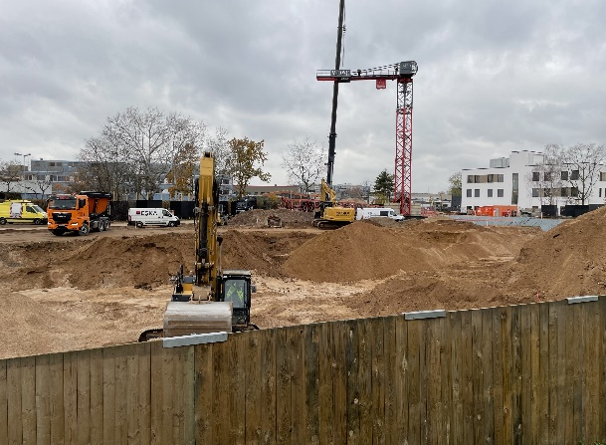
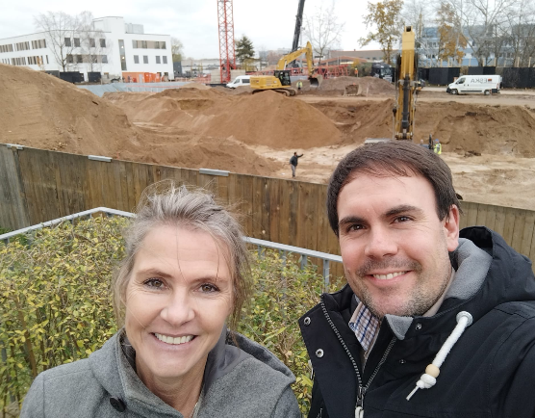
3. Interim und Neubau
Holzbau- und Stahlbetonelemente (vorgefertigte Teile ➔ schneller Baufortschritt)
Retentionsdächer: Regenwasser speichern/Verdunstung auf Dachbegrünung/Kühlung
Begrünung, auch von Häuserfassaden (insektenfr., Bäume/Pflanzen klimaangepasst)
mehrere Pausenhöfe durch kreuzförmige Anordnung der Gebäude (Spiele-/Ruheplätze)
Photovoltaikanlagen
2023 – das wärmste Jahr seit Beginn der Aufzeichnungen/Weltklimakonferenz 2023 in Dubai B

Slide 13
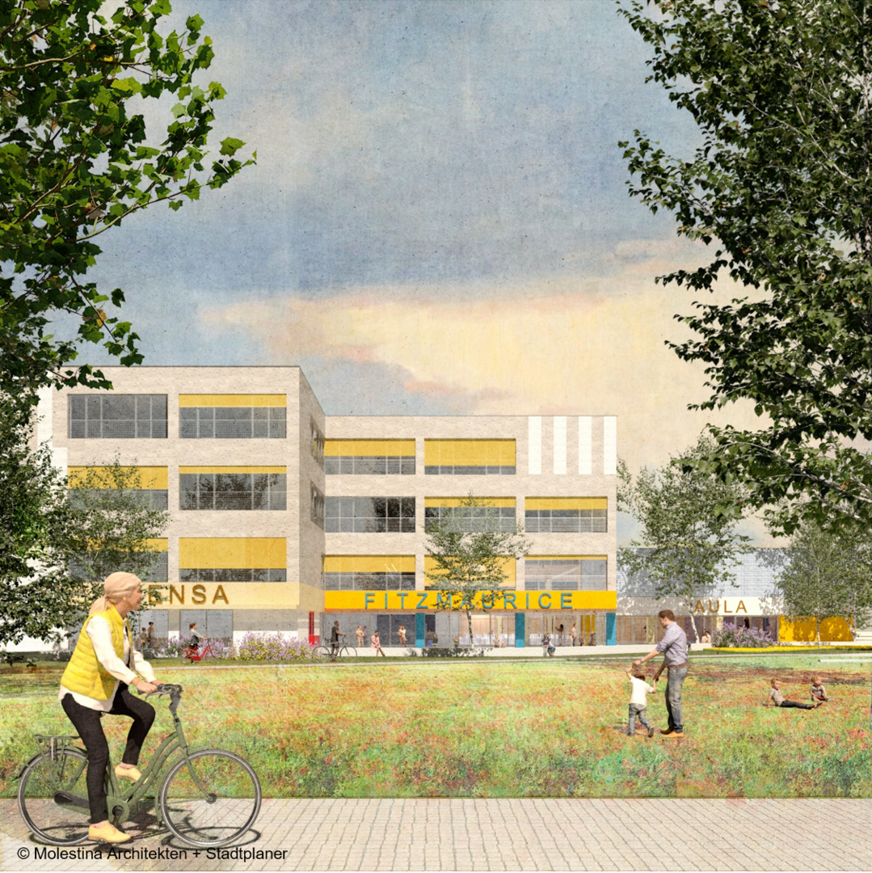
Neues Schulgebäude
- ab 2026 in der Fitzmauricestraße
- ca. 1.265 Schüler*innen
- ca. 100 Lernbegleiter*innen
- 6-/5-zügig

Slide 14
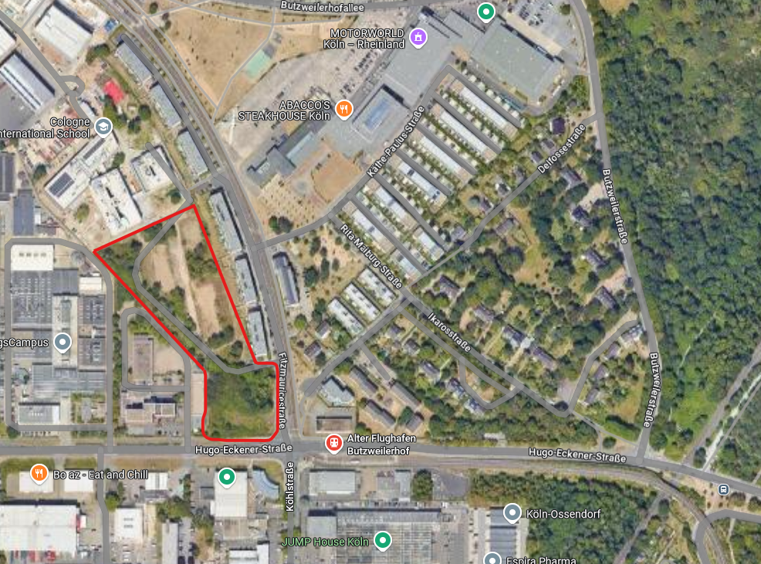
Neues Schulgebäude
- ca. 19.000 m² Grundstück
- U-Bahn Linie 5: Alter Flughafen Butzweilerhof

Slide 15
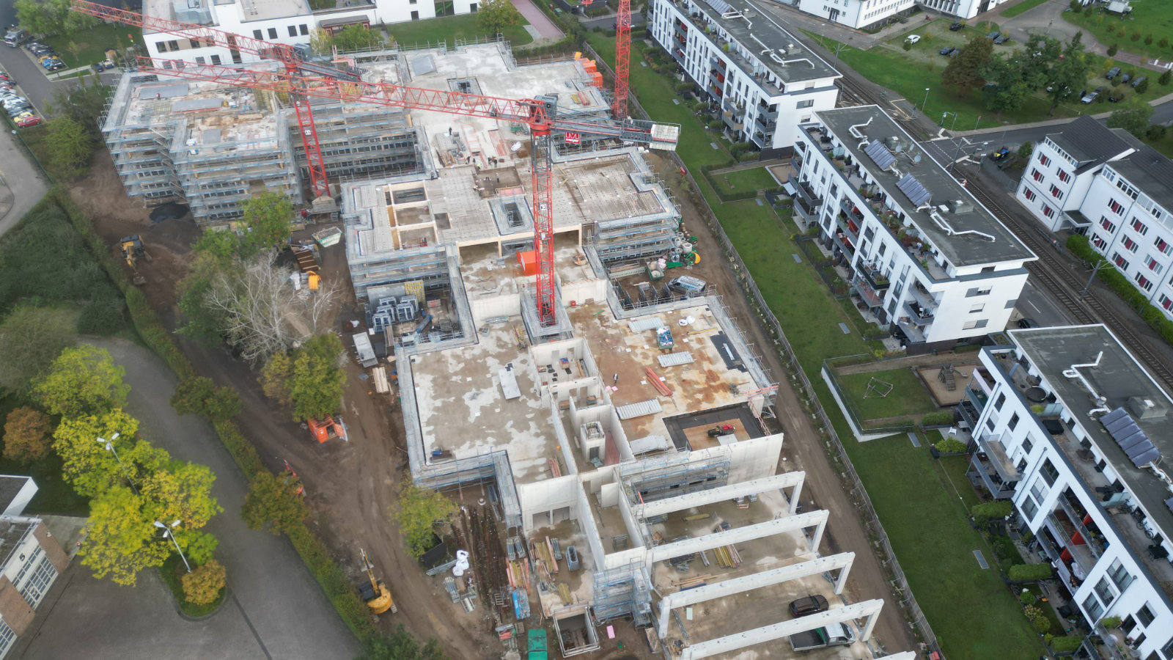
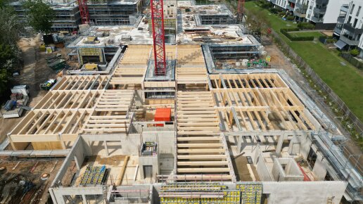
Neues Schulgebäude
Kombination aus Holz, Beton und Stahl

Slide 16
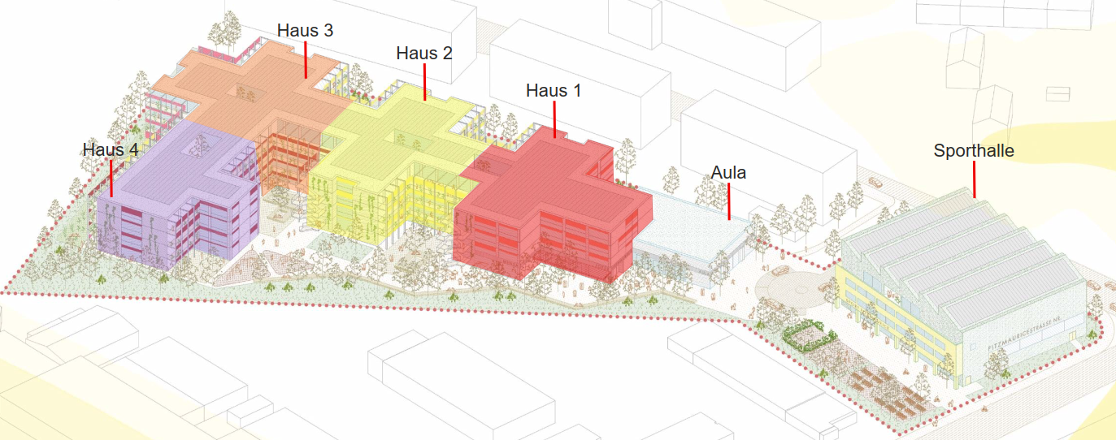
Neues Schulgebäude
- Holzbau- und Stahlbetonelemente
- ...
- ...
Haus 1: Mensa
Haus 2 & 3: Lernhäuser (Klassen 5-10)
Haus 4 Lernhaus (Klassen 11-13)
- Alle Häuser sind im OG 3 miteinander verbunden
- Mehrere Pausenhöfe

Slide 17
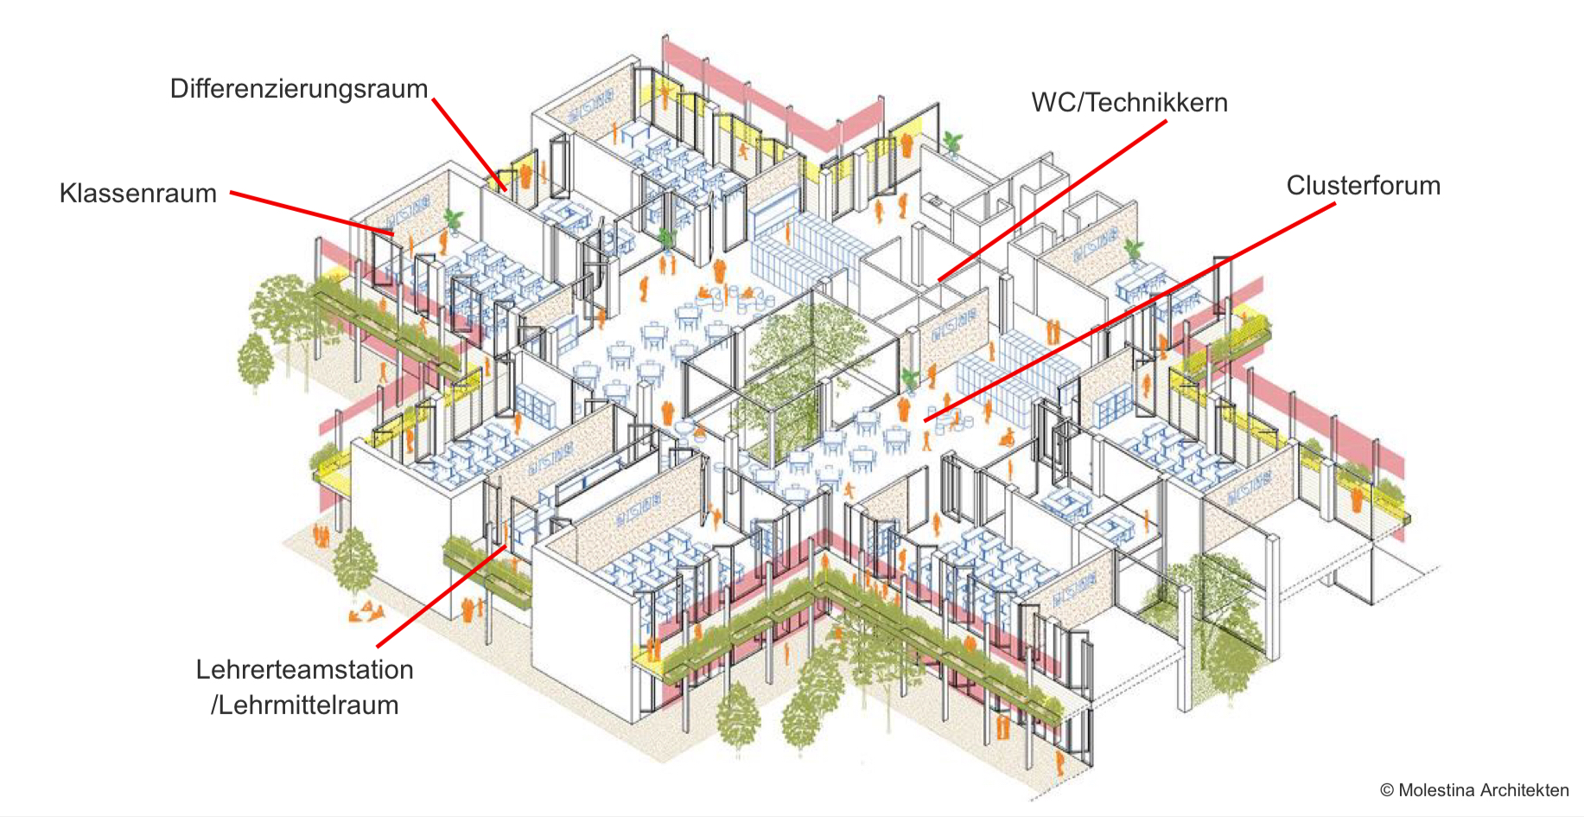
Cluster im neuen Gebäude
- Holzbau- und Stahlbetonelemente
- ...
- ...

Slide 18
4. Aufnahmeverfahren und –kriterien:
6 Züge - 162 Kinder (144 + 18 im Gemeinsamen Lernen)
➔
Kriterien für die Aufnahme (Regelkinder)
1.) Leistungsheterogenität (Notenschnitt aus D, M, SU)
2.) Losverfahren
➔ Anmeldegespräche finden statt in der Zeit vom 7.2. – 14.02.2025
➔ Zu- bzw. Absagen werden zentral über die Stadt versendet (am 20.2.2025)
S
"Dieses Foto" von Unbekannter Autor ist lizenziert gemäß CC BY

Slide 19
4.Anmeldegespräche
➔ 7.2. – 14.02.2025
➔ Termine für die Anmeldegespräche bitte am Tag der offenen Tür vereinbaren – persönlich oder digital.
➔ Digitaler Kalender auf der Homepage (Terminland)
S

Slide 20
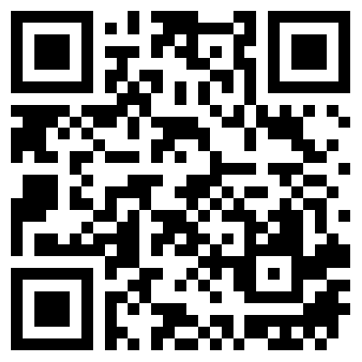
4. Anmeldegespräche- bitte bringen Sie Ihr Kind mit und diese Unterlagen
den Anmeldeschein der Stadt Köln
(nur noch Erstwunsch)
Zeugnis der Klasse 4.1 (Original + Kopie)
Ggf. Sorgerechtsbescheid
Einverständniserklärung des 2. Elternteils zur Anmeldung
Zweite Unterschrift auf dem Anmeldebogen
Ggf. Bescheinigungen über LRS
Ein Passfoto
Schulformempfehlung der Grundschule
Anmeldeunterlagen ab 12/2024 auf unserer Homepage.
Homepage
9.Informationsschreiben der Stadt Köln
10.Letzter Förderplan/AOSF-Bescheid
Hinweis: vorgezogenes Anmeldeverfahren Gesamtschulen
B

Slide 21
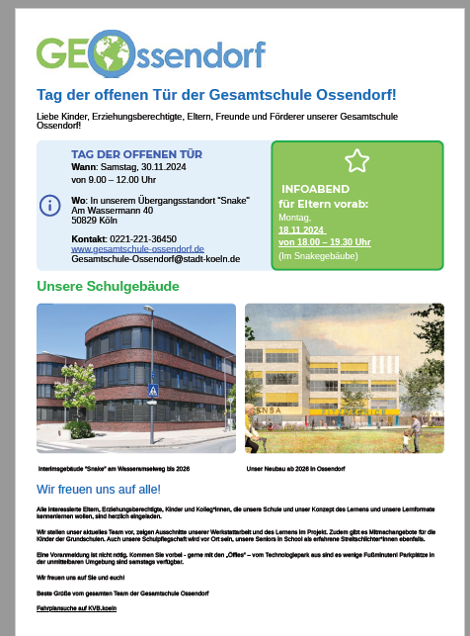
Tag der offenen Tür: Samstag, 30.11.2024
B

